Slide 1
Bydlení

Slide 2
Struktura přednášky
Pojem bydlení
Základní sektory bydlení
Bytová politika – financování ….
Bytový fond

Slide 3

Pojem obydlí
prostor, v němž člověk prožívá většinu svého života
pro většinu lidí spojeno s pocitem osobní svobody, seberealizace a s vnímáním domova
prostor chráněný proti nepříznivým vlivům přírody a proti nežádoucím kontaktům s lidmi.

Slide 4
Pojem bydlení
soubor činností, které souvisí s užíváním obydlí
Potřeba bydlení
základní lidskou potřebou, kterou je třeba chápat jako určitý proces, jako soubor určitých činností obyvatel bytu, kterými do značné míry realizují reprodukci svého života.
nelze zaměnit pouze s potřebou bytu

Slide 5
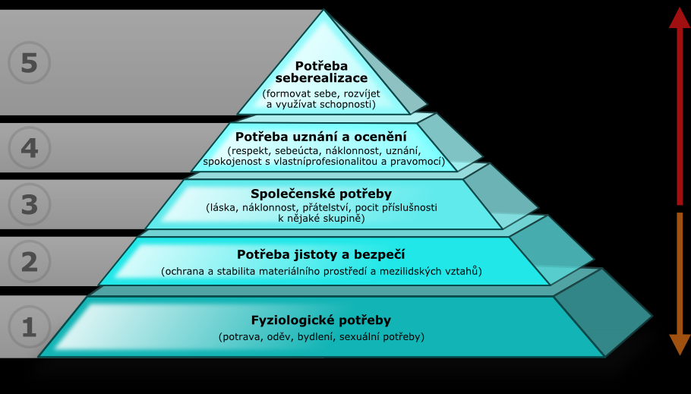
http://halek.info/www/prezentace/management-cviceni3/obrazky/maslowova_hierarchie_potreb_a_hodnot.png

Slide 6
Právo na bydlení
- nevymahatelné a nenárokové
= závazek vlád zajistit právo na tzv. přiměřené bydlení
„právo každého jednotlivce na přiměřenou životní úroveň pro sebe i svou rodinu, včetně přiměřené výživy, ošacení a bydlení a na trvalé zlepšování životních podmínek“
(Mezinárodní pakt o hospodářských, sociálních a kulturních právech, OSN 1966)

Slide 7

Role státu v bytové politice
= formulovat konkrétní bytovou politiku, její cíle, nástroje a vytvářet legislativní rámec
Udržovat rovnováhu mezi ekonomickou výkonností trhu s byty a sociální spravedlností !!!!!

Slide 8

Historie bytové politiky
uvolnění feudálních nevolnických vztahů + průmyslová revoluce ⇒ stěhování do měst ⇒ nedostatek bytů ⇒ ↑ nájemného
zhoršení úrovně bydlení + hrozba radikalizace nemajetných vrstev
pol. 19. století - počátek omezených státních zásahů
poč. 20. st. přechod k přímým
státním zásahům
(např. zřízeno Ministerstvo veřejných prací)

Slide 9
Cíle státní bytové politiky
Obecný cíl: dosažení uspokojivé úrovně bydlení jednotlivých občanů dané země
- celková a finanční dostupnost bydlení
Další cíle:
péče o existující bytový fond a jeho optimální využívání
podpora vybraných skupin obyvatelstva
regulace nájemného
podpora nejen nové výstavby, ale i pořízení staršího bydlení
legislativní rámec

Slide 10
Nástroje bytové politiky
Makroekonomická opatření
Opatření v oblasti bydlení:
  regulace
  podpora výzkumu a poskytování informací
  posilování konkurence
  subvencování

Slide 11
Subjekty v bytové politice - dělba působností
Stát | koncepce právní a ekonom. rámec vytváření a realizace nástrojů
Region (kraj) | územní rozvoj koncepce kontrolní činnost
Obce | realizace bytové politiky územní rozvoj rozdělování dotací …
ost. výdělečné a nevýdělečné organizace

Slide 12
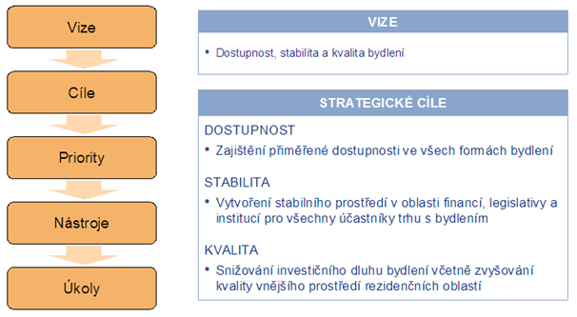
Koncepce bytové politiky ČR do roku 2020

Slide 13
Podpora rozvoje bydlení v roce 2013
MMR
podpora regenerace panelových sídlišť
podpora výstavby technické infrastruktury
podpora výstavby podporovaných bytů
podpora oprav domovních olověných rozvodů
Podpory poskytované jinými resorty
podpora stavebního spoření
úhrada majetkové újmy bankám
příspěvek na bydlení
dávky sociální péče
Zelená úsporám

Slide 14

SFRB
  Úvěry na výstavbu nájemních bytů
  Záruky za splácení úvěrů na výstavbu nájemních bytů
  Úvěry na modernizaci bytů pro obce
  Povodňové programy
Nepřímé formy podpory:
  daňové úlevy vázané na daň z příjmu
  daňové úlevy vázané na DPH

Slide 15
Výdaje státu na bydlení na ČR (v mil. Kč)
 | 2004 | 2005 | 2006 | 2007 | 2008 | 2009 | 2010 | 2011
MMR ČR | 1 898,3 | 2 060,1 | 1 280,1 | 964,1 | 461,9 | 557,9 | 562,6 | 457,9
MF ČR - z toho st. spoření | 15 967 15 337 | 16 696 16 086 | 16 310 15 772 | 15 261 14 976 | 14 593 14 220 | 13 541 13 262 | 11 975 11 743 | 10 929 10 729
MPSV ČR | 2 548 | 2 531 | 2 362 | 2 160 | 2 167 | 2 860 | 4 270 | 5 565
SFRB | 3 760,8 | 3 791,5 | 3 949,4 | 4 106,1 | 2 772,3 | 2 005,3 | 1 902,0 | 1 384,4
MV ČR | - | 13,5 | 15,7 | 11,9 | 8,8 | 15,6 | 12,12 | 16,06
SFŽP – zelená úsporám | - | - | - | - | - | 3,3 | 1 998,8 | 8 601,3
Podpora bydlení celkem | 24 174 | 25 092 | 23 917 | 22 504 | 20 003 | 18 983 | 20 721 | 26 954
HDP (mld. Kč, b.c.) | 2 929 | 3 116 | 3 353 | 3 663 | 3 848 | 3 739 | 3 775 | 3 809
podíl na HDP (v %) | 0,83 | 0,81 | 0,71 | 0,61 | 0,52 | 0,50 | 0,55 | 0,71

Slide 16
Ukazatele bytového fondu
Obydlenost BF a vybavenost obyvatelstva byty
Počet domácností vs. počet bytů
Úroveň BF
Objem bytové výstavby

Slide 17
Obydlenost bytového fondu v ČR
Rok sčítání | Domy |  |  | Byty
 | celkem (v tis.) | z toho neobydlené |  | celkem (v tis.) | z toho neobydlené
 |  | v tis. | v % |  | v tis. | v %
1970 | 1 765 | 137 | 7,8 | 3 217 | 128 | 4,0
1980 | 1 830 | 196 | 10,7 | 3 781 | 287 | 7,6
1991 | 1 868 | 271 | 14,5 | 4 077 | 372 | 9,1
2001 | 1 969 | 338 | 17,2 | 4 366 | 539 | 12,3
2011 | 2 158 | 119 | 16,6 | 4756 | 652 | 13,7

Slide 18
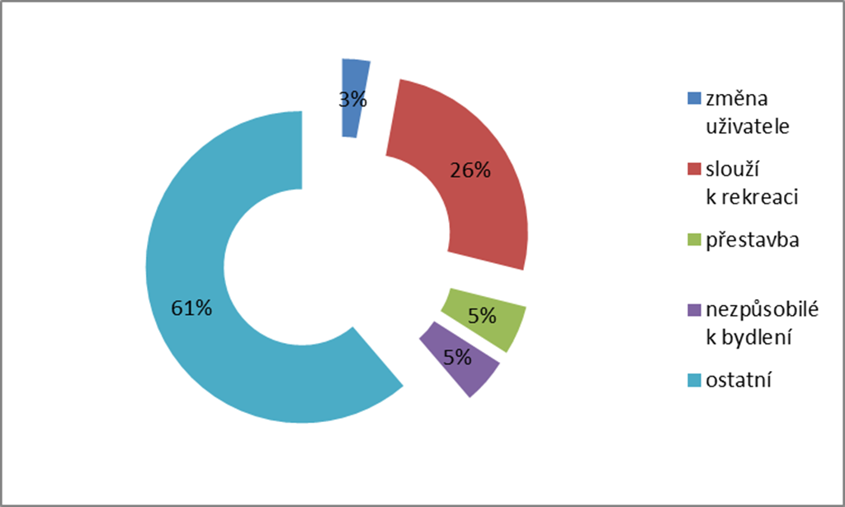
Neobydlené byty podle důvodu neobydlenosti 2011

Slide 19
Vybavenost obyvatelstva byty
Rok | Úhrnný počet bytů na 1 000 obyvatel
 | celkem | trvale obydlených
1970 | 328 | 315
1980 | 367 | 340
1991 | 396 | 360
2001 | 427 | 374
2011 | 456 | 393

Slide 20
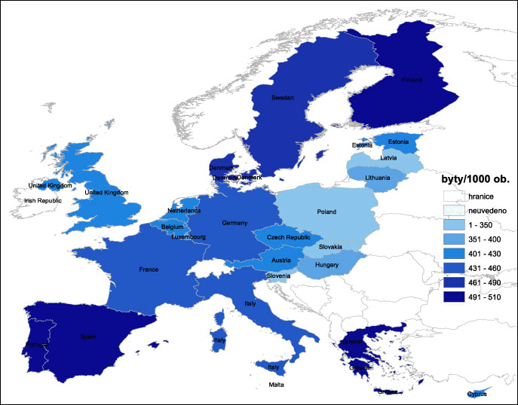

Slide 21
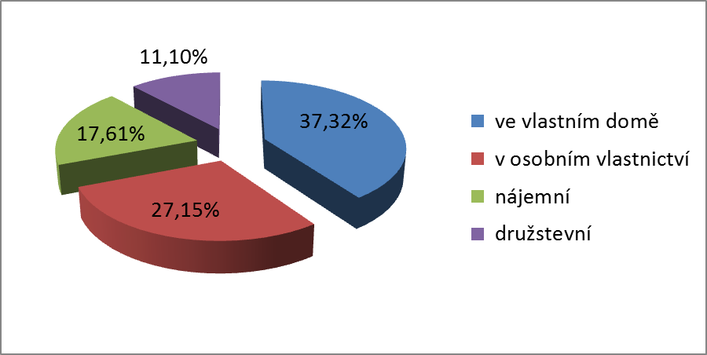
Formy bydlení
vlastnické
nájemní - soukromé a obecní byty, ad.
družstevní
Obydlené byty dle právního důvodu užívání - 2011

Slide 22
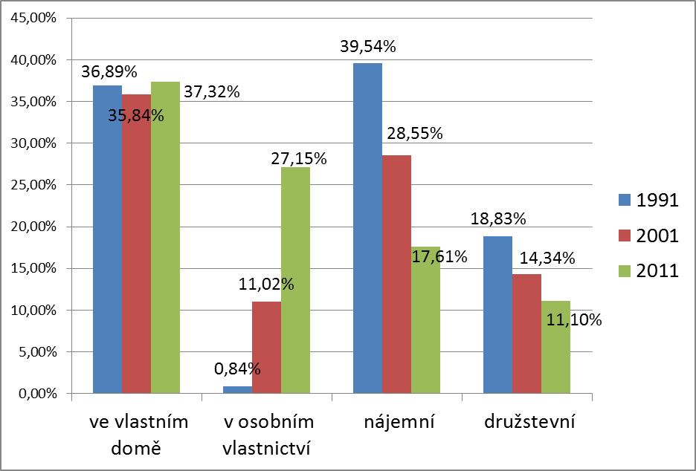
Obydlené byty dle právního důvodu užívání 1991-2001-2011

Slide 23
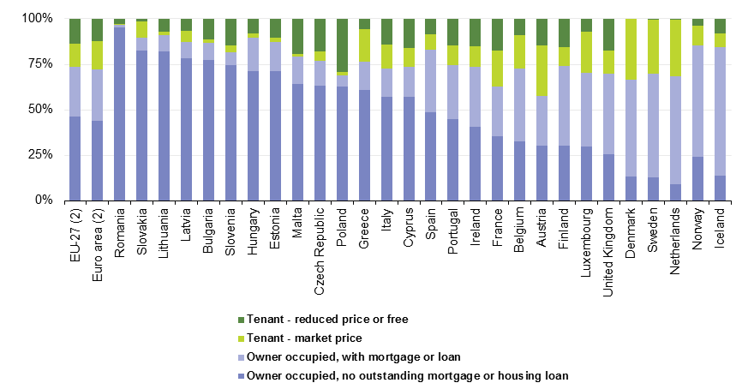
http://epp.eurostat.ec.europa.eu/statistics_explained/index.php/Housing_statistics

Slide 24

SLDB 2001
Cenzových domácností – 4 270 717
rodinné: úplné 2 333 592
dom. jednotlivce 1 276 176
Celkem bytů – 4 366 293
Trvale obydlených bytů = bytové dom. 3 827 678
2+ CD v bytě – 371 389 (8,7 % ze všech CD)

Slide 25
Úroveň bytového fondu
 | 1970 | 1980 | 1991 | 2001 | 2011
Průměrná obytná plocha (m²)
na byt | 39,1 | 42,7 | 45,9 | 49,5 | 65,3
na obytnou místnost | 18,6 | 17,7 | 17,2 | 18,2
na osobu | 12,4 | 14,6 | 16,6 | 18,6 | 32,5
Průměrný počet osob
na byt | 3,15 | 2,92 | 2,76 | 2,64 | 2,5
na obytnou místnost | 1,50 | 1,21 | 1,04 | 0,98
Počet obytných místností na byt | 2,10 | 2,41 | 2,66 | 2,72 | 3,7
Průměrné stáří bytů | 50,1 | 39,4 | 42,5 | 41,2

Slide 26

Bytová výstavba 1990-2011
byty zahájené – rozestavěné - dokončené

Slide 27
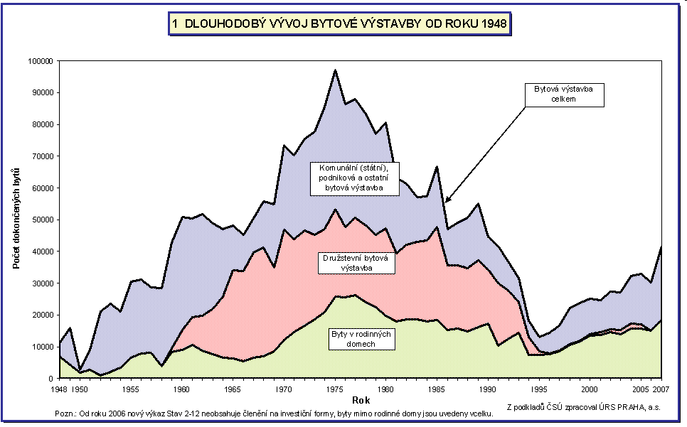

Slide 30

Zdroje informací
Periodická statistická šetření
    Sčítání lidu, domů a bytů (SLDB)
    Statistika rodinných účtů (SRÚ)
    Životní podmínky domácností (EU-SILC)
    Mikrocenzus (1996, 2002)
Statistická zjišťování
Neperiodická výběrová šetření a ankety

Slide 31
Doporučené zdroje
Web Ministerstva pro místní rozvoj – www.mmr.cz
Web Státního fondu rozvoje bydlení – www.sfrb.cz
Web Českého statistického úřadu – www.czso.cz
Poláková, O. a kol. (2006) Bydlení a bytová politika.

